Slide 1

우리 문화재 우리 손으로
우리의 문화재는 우리 손으로 아끼고 지킨다!
청담초등학교
김재원 (참가번호 38)

Slide 2
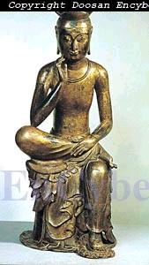
문화재란...
사전적 정의
  문화재는 고고학 ·선사학 ·역사학 ·문학 ·예술 ·과학 ·종교 ·민속 ·생활양식 등에서 문화적 가치가 있다고 인정되는 인류 문화활동의 소산
풀이하자면...
  인류 문화활동에 의해 만들어진 소산이며 이때 문화적 가치가 있는것 만이 문화재로 지정된다.
↑ 금동미륵보살반가상. 국보 제 78 호. 유형문화재의 한 예이다.

Slide 3
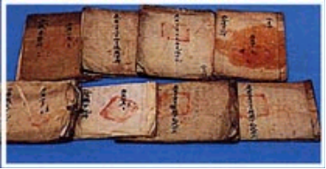
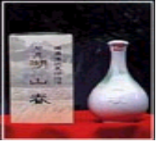
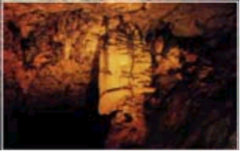
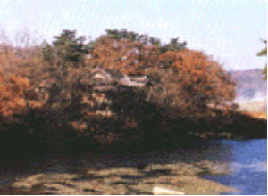
문화재의 종류
유형 문화재 | 역사,예술상 가치가 큰 유형의 문화적 소산 | 고문서 유형문화재 제 304 호
무형 문화재 | 역사,예술상 가치가 큰 무형의 문화적 소산 | 문경 호산춘 무형문화재 제 18 호
기념물 | 역사,학술,관상,가치가 큰 동식물,광물,동굴상, 학술상 가치가 큰 것 | 문경 모산굴 지방기념물 제 27호
민속 자료 | 민족의 풍속 및 습관과 이에 사용되는 의복 ·구가옥 등으로서 민족의 생활상을 이해하는 데 필요한 것 | 완귀정 경북 민속자료 제 20호

Slide 4
보존과 훼손의 사례 (1)
광개토대왕비
  광개토대왕의 업적을 기리기 위해 세운 비
  중국 집안현 퉁거우에 위치
  일본에 의해 왜곡되었을 가능성이 있음
  그러나 중국에 있는 관계로 우리 역시 어찌 할 수 없는 상태
경복궁
일제 강점기 당시 조선 침략의 야욕으로 경복궁 광화문을 옮기고 조선총독부를 세움
이 때문에 경복궁의 경관이 크게 훼손됨
1995년 광복 50주년을 기념하여 조선총독부를 헐고 광화문을 다시 옮겨 훼손된 문화재를 다시 살림

Slide 5
보존과 훼손의 사례 (2)
법령의 제정
  문화재보호법시행령 및 여러 가지 법령을 정부에서 제정해주어 우리의 문화재가 제대로 보존될 수 있도록 함
  문화재 500m이내 개발 금지 등 문화재 개발 실생활에 알맞은 내용이라 상당히 실용적이다.
보존과학의 교육
  보존과학이라는 문화재 보존에 새로운 학문을 대학교에서 꾸준히 교육하고 있어 문화재 보존에 도움이 됨
  이와 같은 교육은 기술 뿐만 아니라 문화재에 대한 자부심 까지 넓혀주어 더욱 큰 효과가 기대됨

Slide 6
문화재 보존을 위해 할 일 (1)
모두가 문화재에 관심을 보여야 함
  정부, 교육기관 등의 활발한 홍보와 교육
실질적으로 문화재 복구나 보존에 힘쓸 수 있는 인력을 양성
  대학교 등의 문화재보존학과를 많이 신설, 또 특별 강좌 형태로 일반 국민들도 교육을 시켜 활성화된 교육 환경을 제공

Slide 7
문화재 보존을 위해 할 일 (2)
유형 3과 같이 적극적으로 법령 등을 개정
  법령을 개정하여 우리가 안심하고 문화재를 보존하고 지킬 수 있는 밑받침을 마련

Slide 8
우리 문화재 우리 손으로
우리의 자랑스런 문화재는 우리 손으로 보존하고 또 우리 손으로 복구해야 한다.
문화재에 대하여 더욱 더 연구하고 복구에 힘쓴다면 직접 우리의 자랑스런 문화재를 잘 보존할 수 있다.
우리 문화재는 우리 손으로 지킨다!!!

Slide 9
우리의 문화재는
우리 손으로 지킵시다!
슬라이드를 봐 주셔서
감사합니다.
참가번호 38번 김재원

